Slide 1
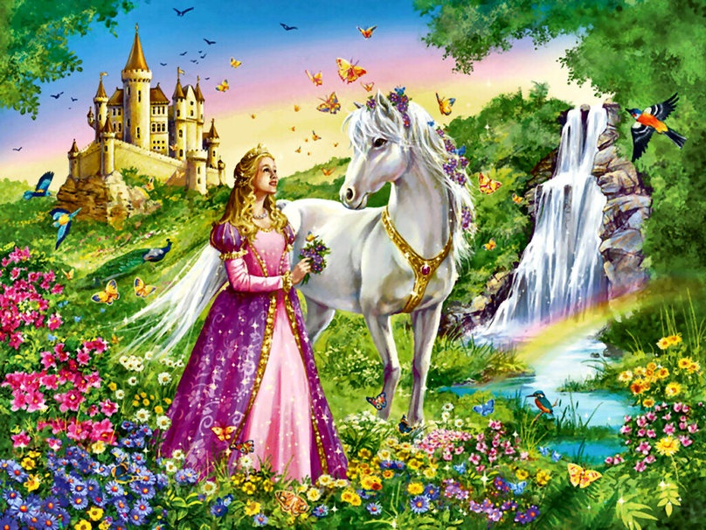
Подготовила
Педагог-психолог
Година М.А.

Slide 2
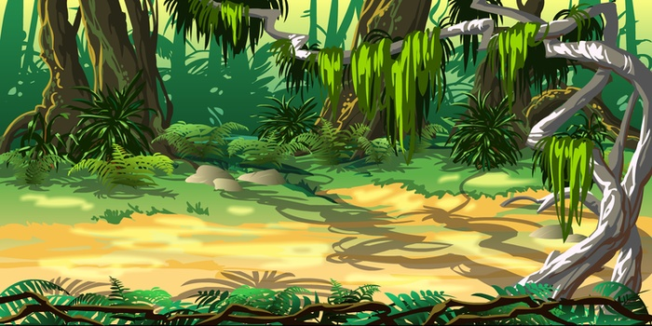
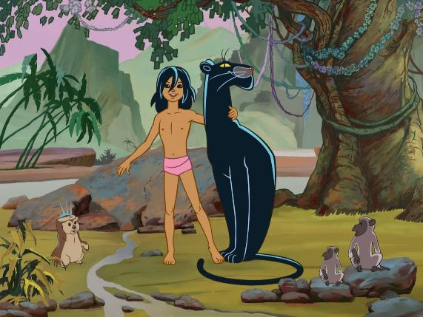
Мальчик вырос в волчьей стае,
Волком он себя считает,
Дружит с мишкой и с пантерой,
Ловким он слывёт и смелым.

Slide 3



Slide 4

Нужно быстро называть вслух ЦВЕТ, которым написано каждое слово.

Slide 5
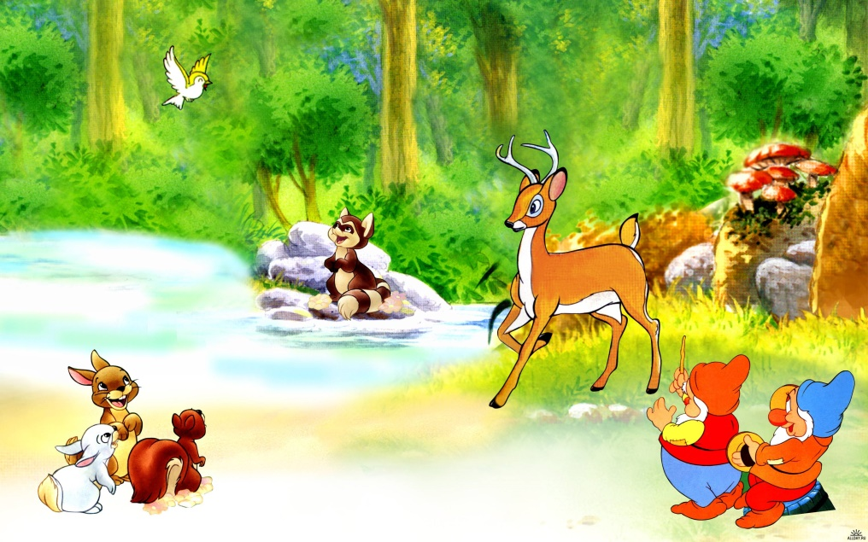
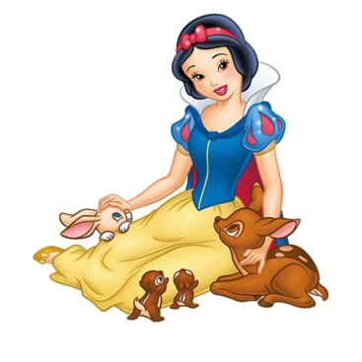
Она была подружкой гномов
И вам, конечно же, знакома.

Slide 6
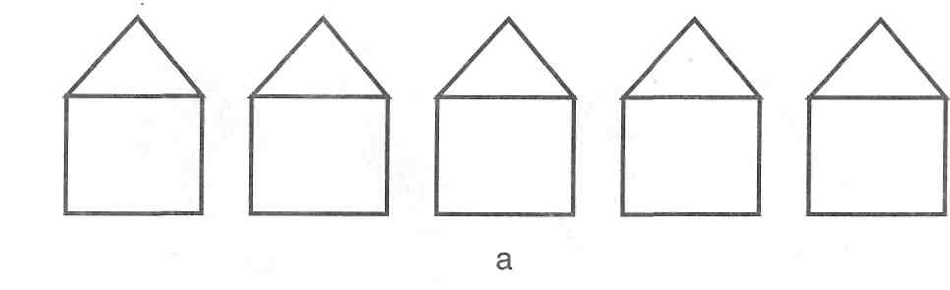

Slide 7
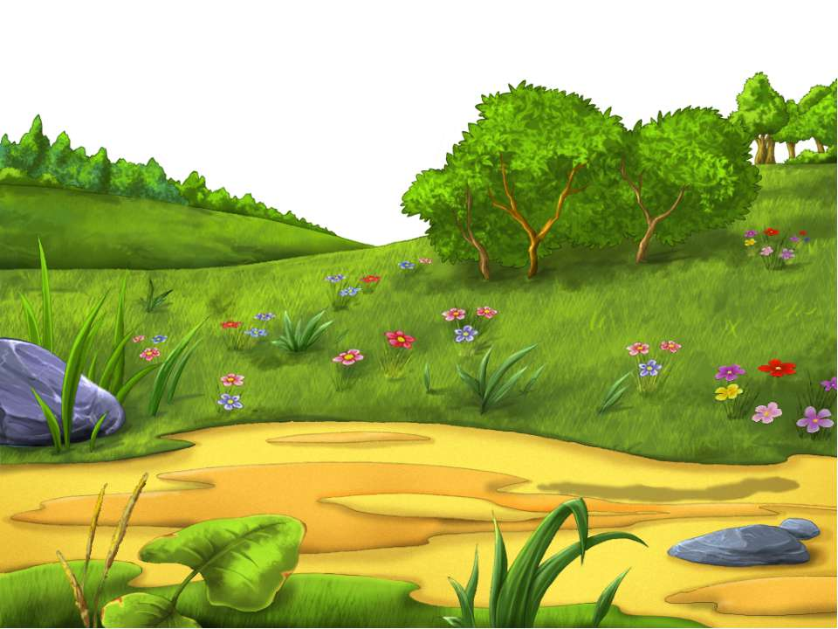
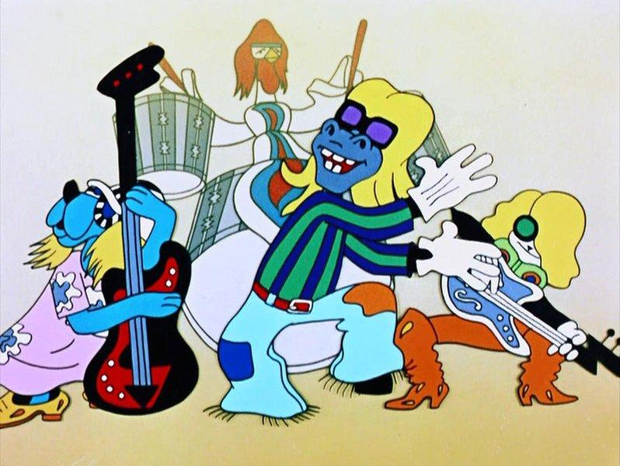
Бродячие артисты,
Они ловки и быстры.
Известны их таланты:
Певцы и музыканты.
Кот, петух, осёл, собака
Никогда не знают страха.
Кто же это? Отгадайте!
И ответ мне быстро дайте

Slide 8


СКРИПКА

Slide 9
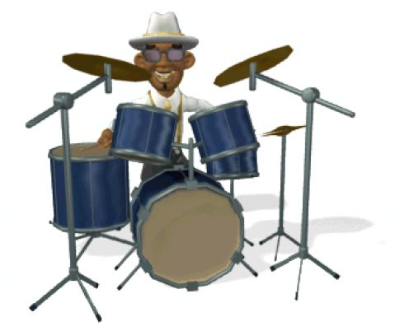
Ударники

Slide 10
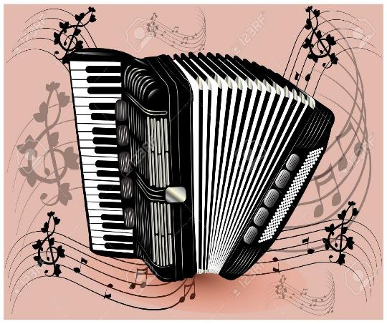
АККОРДЕОН

Slide 11
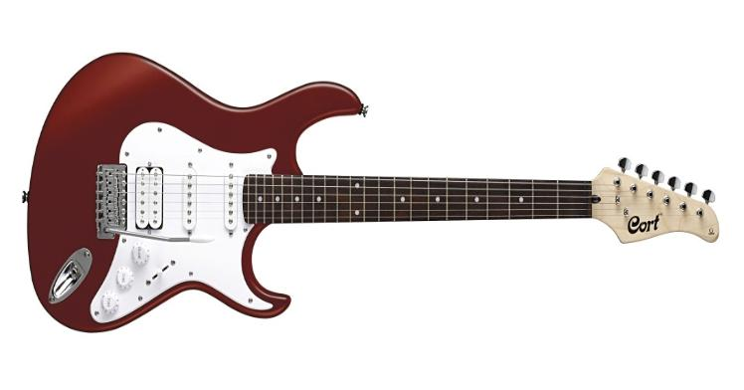
ГИТАРА

Slide 12

ТРУБА

Slide 13
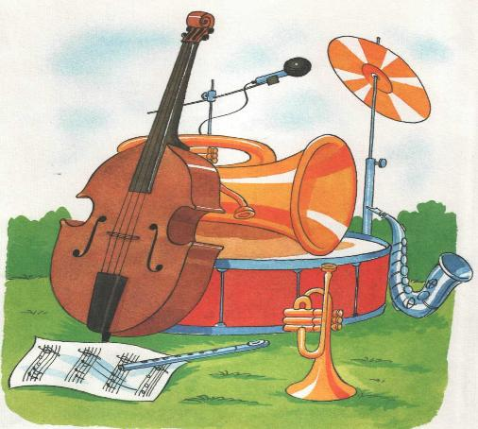
ОРКЕСТР

Slide 14
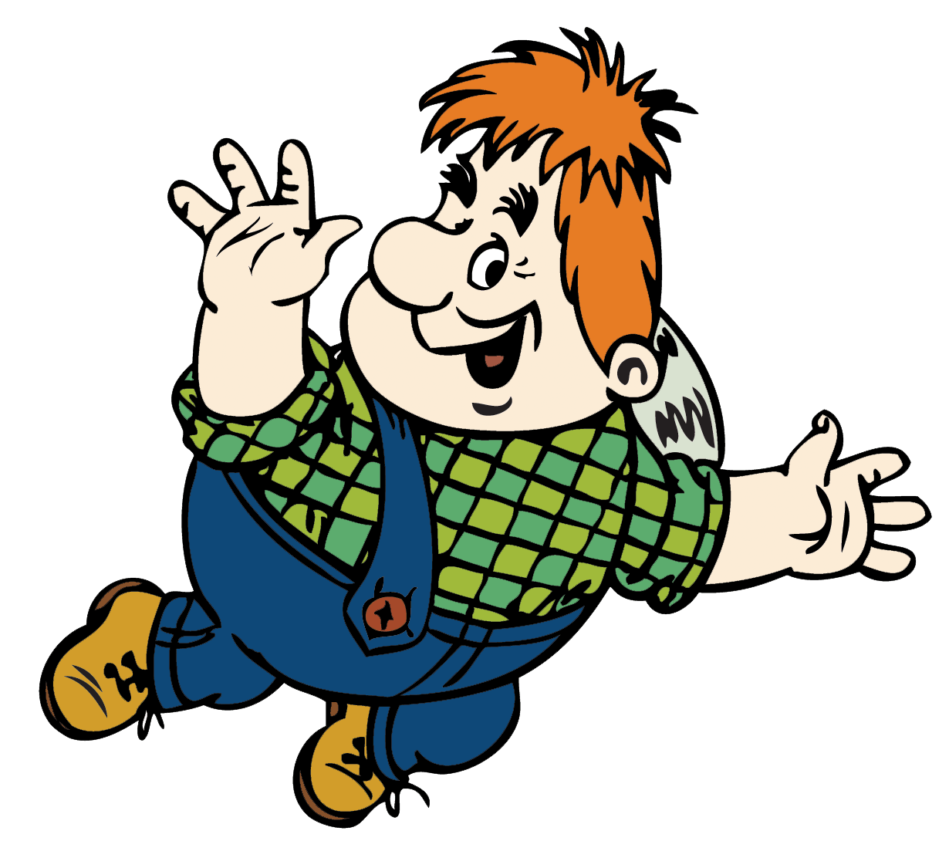
Парнишка живет на крыше
Летает он всех выше
р

Slide 15
ВО + РОК –К+ БЕЙ = ВОРОБЕЙ
1 вариант
КРО – РО + ОМ + ПОТ =
БА + РОК – ОК + А + БАН =
СОМ – ОМ + НЕ Г =
2 вариант
ЗИЛ – Л + МАГ – Г =
Г+ РАД- АД +ОЗА =
ВЕРХ – Х + ТУШ +КА =

Slide 16
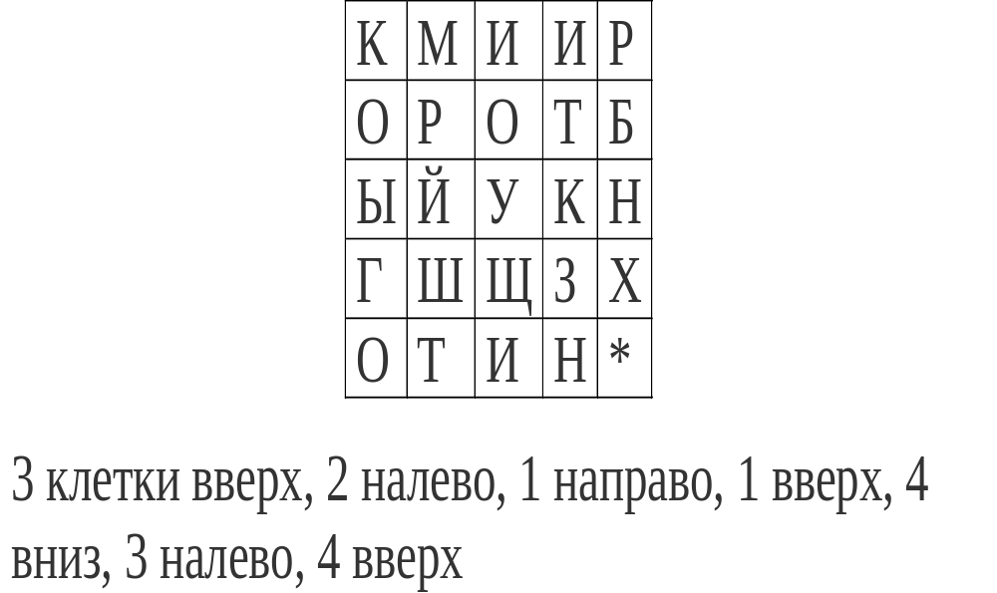
Расшифруй слово

Slide 17

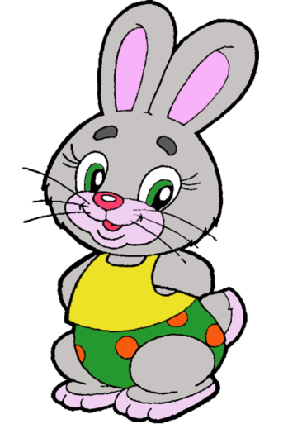
Это что за зверь лесной
Встал, как столбик, под сосной?
И стоит среди травы -
Уши больше головы.

Slide 18
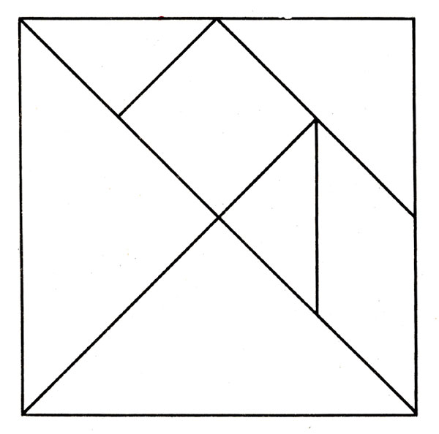
ИГРА ТАНГРАМ

Slide 19
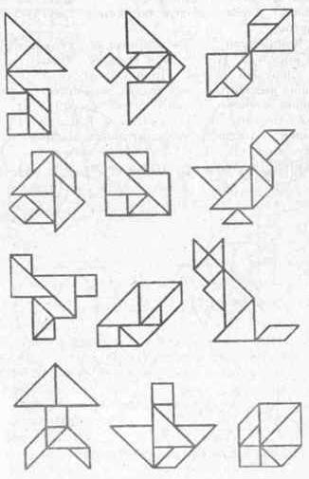

Slide 20


Slide 21
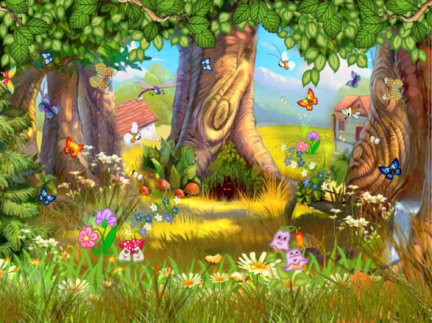

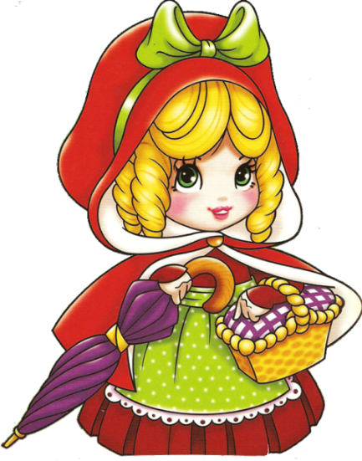
В шапочке я красной,
Пирожки в корзинке.
Вот шагаю к бабушке
По лесной тропинке.
Если встречу Волка,
Я не зареву,
Я тогда охотников
Громко позову.

Slide 22
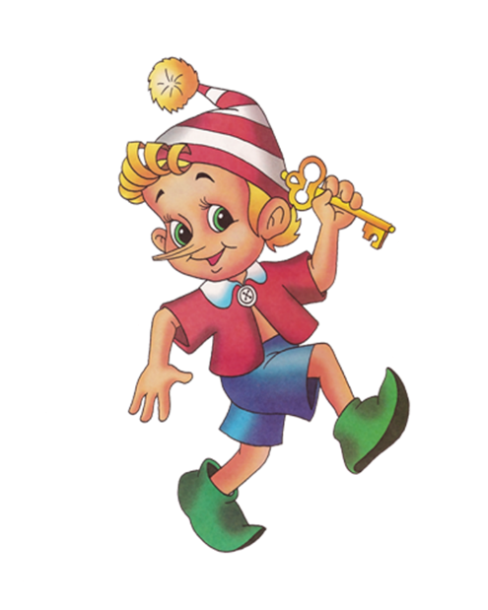
У отца есть мальчик странный,
Необычный, деревянный,
На земле и под водой
Ищет ключик золотой,
Всюду нос сует свой длинный…
Кто же это?

Slide 23
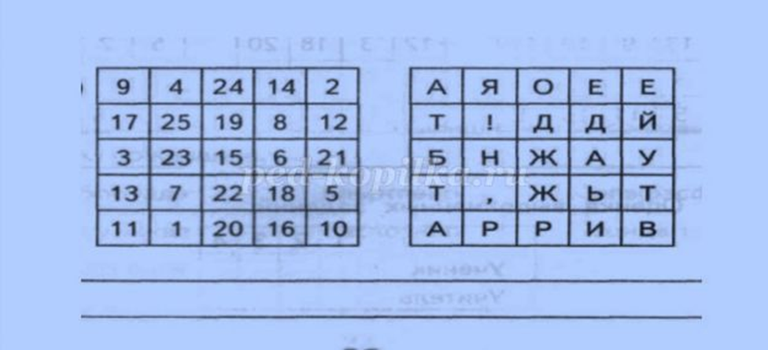
Вам нужно понять, как связаны правая и левая таблицы. Тогда вы сможете прочитать зашифрованную фразу.

Slide 24

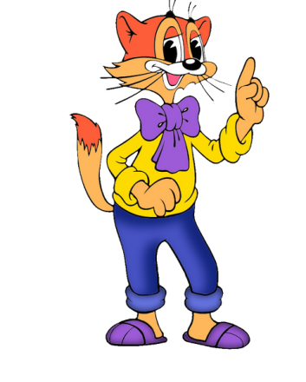

Slide 25

Ребята,
давайте жить
дружно!

Slide 26

СПАСИБО ЗА ВНИМАНИЕ

